Slide 1
Иллюстрации П.М.Боклевского к поэме Н.В.Гоголя «Мертвые души»
"Я помню их, я помню совершенно таких, я их встречал в то время, в массе, кругом. Это не карикатуры, нет, это живые люди. Теперь вы их не встретите, и вам они кажутся искусственными, но я их знал, я их видел, я жил среди них".
П.М.Боклевский

Slide 2
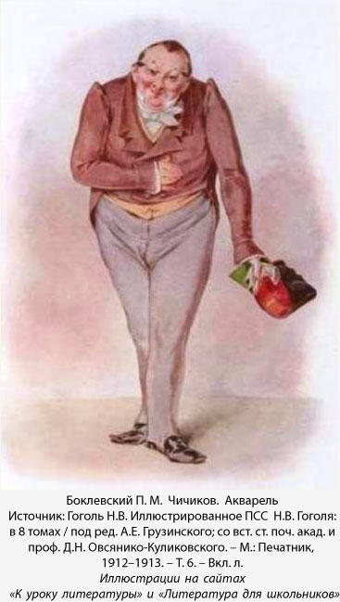
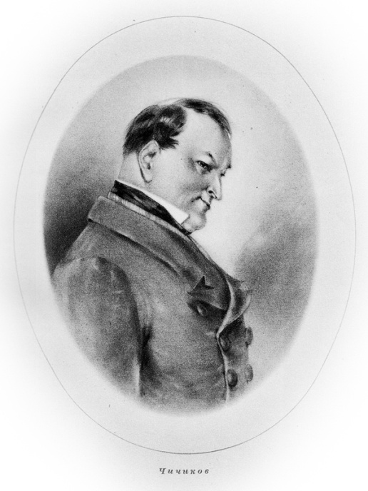
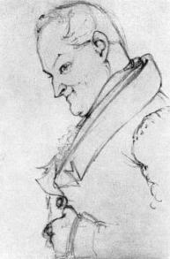
В многочисленных портретах Чичикова Боклевский сумел передать и мягкую вкрадчивость Павла Ивановича и твёрдость его характера, скрытого под этой кажущейся мягкостью. Круглое лицо, цветущие щёки, полный подбородок, волосы, гладко и аккуратно зачёсанные, почтенные, лысеющие височки говорят о степенности благонамеренного человека. Плавные, круглые линии овала лица Павла Ивановича находятся в контрасте с острыми, косыми штрихами, резко вычерчивающими хищный нос, тонкие брови, хитрые глаза Чичикова. На губах "херсонского помещика" застыла заученная, любезная улыбка. Так художник создаёт образ осторожного хищника, человека, ведущего двойную игру.
Приторную любезность отъявленного плута замечательно передает эскизный портрет Чичикова во весь рост. Павел Иванович идет на зрителя. Он склонился в почтительном полупоклоне, на лице улыбка, в знак приятности он снял картуз и держит его в левой руке. Правая – у сердца, причем мизинец жеманно отставлен, так как Павел Иванович не чужд изящных манер. Коварные замыслы Чичикова выдают только походка да глаза в узких щелках. Павел Иванович едва переступает, он крадется, соблюдая осторожность вора. Его глаза, окруженные сетью морщинок, явно смеются над простаками, которые так легко доверяются ему.

Slide 3
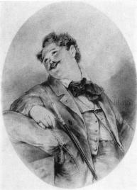
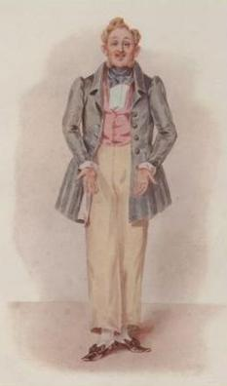
Манилов представлен художником отдыхающим в послеобеденный час. Распустив галстук, расстегнув жилет, с неизменной трубкой с длинным чубуком, он нежится в мягком кресле. Манилов – деликатный, образованный барин. Поэтому пуховики располагают его к мечтательности. Он завёл глаза, запрокинул голову – унёсся фантазией под облака. Однако с подушек он не поднимается, пребывает в полной праздности, и зрителю ясно, что фантазии Манилова так же эфемерны, как дым, выходящий из его трубки.

Slide 4
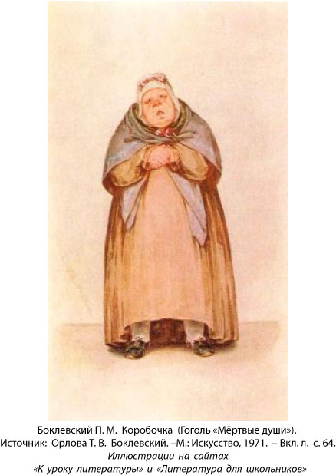
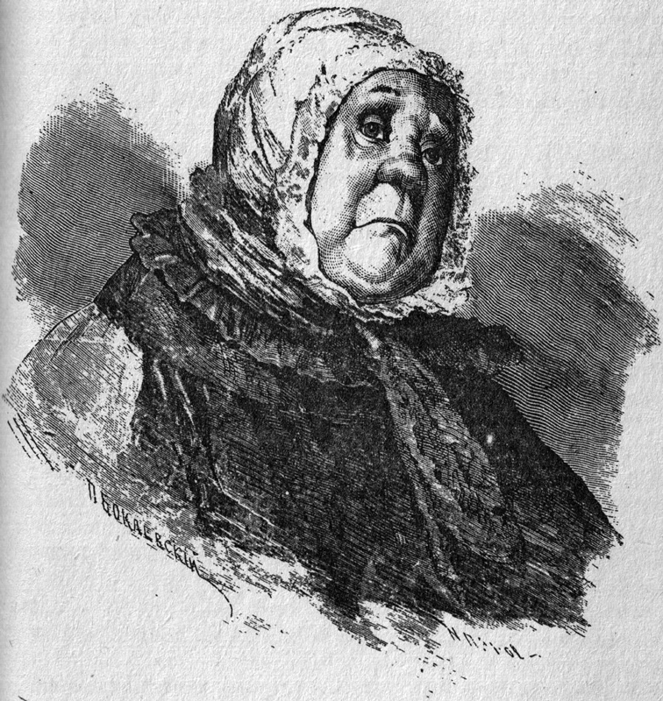
Коробочка – "одна из тех матушек, небольших помещиц, которые плачутся на неурожай, убытки и держат голову несколько набок, а между тем набирают понемногу деньжонок в пестрядевые мешочки, размещённые по ящикам комодов". Акварельный портрет Коробочки представляет добродушную старушку небольшого роста, в чепце и капоте, в смешных вязаных башмачках. Круглая, мягкая фигура Настасьи Петровны, с какой-то тряпкой, повязанной на шее, удивительно напоминает плотно набитый куль или мешок – немаловажный атрибут домовитой помещицы. Боклевский часто придаёт гоголевским персонажам наружность, сходную с тем или иным животным. Это создаёт у зрителя дополнительные ассоциации, которые способствуют лучшему пониманию сущности образа. Так, не случайно Собакевич похож на медведя, а Чичиков – на хитрую лису. Коробочка Боклевского заставляет подумать о ком-либо из небольших грызунов, заботливых, домовитых зверьков, которые всё, что ни увидят, тащат в свою норку. В самом деле, у неё круглые, удивлённые глазки, треугольником поднятая верхняя губка, обнажающая резцы, и, наконец, коротенькие ручки, простодушно сложенные поверх выступающего брюшка, совсем как лапки мыши.

Slide 5
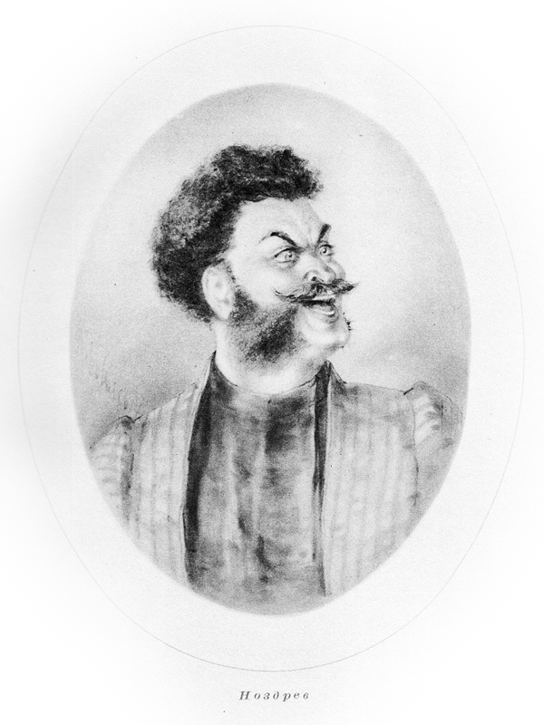
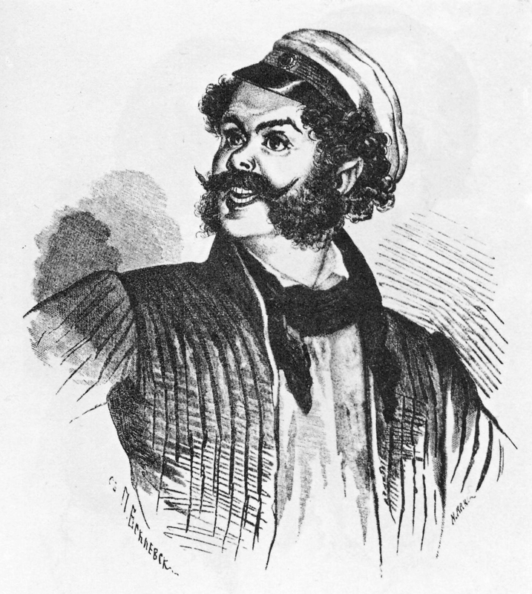
Ноздрев

Slide 6
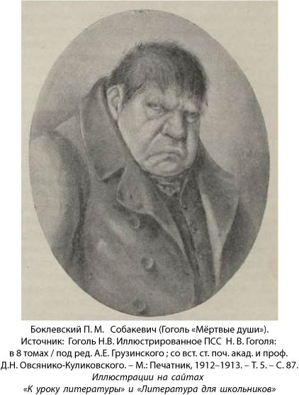
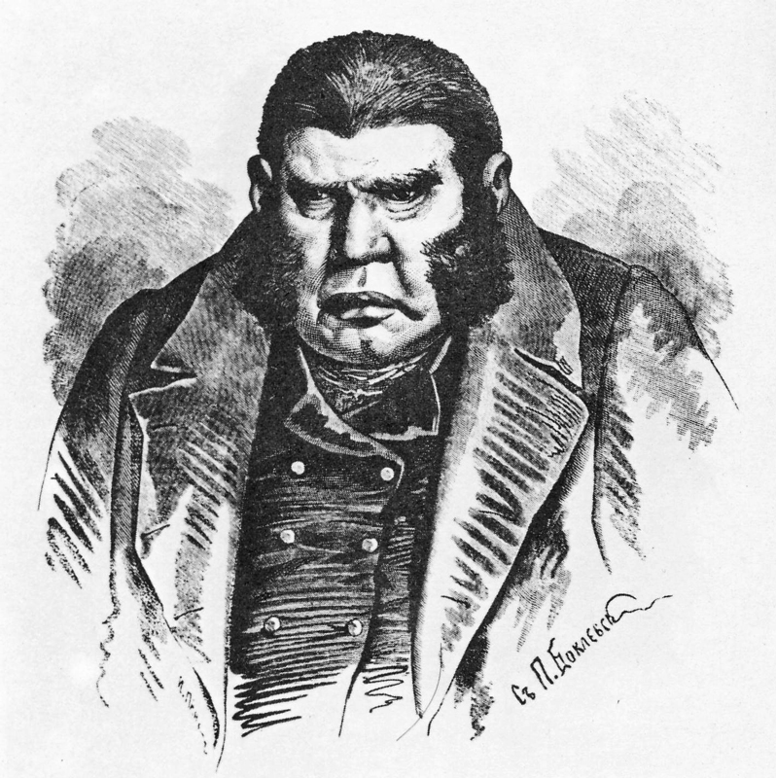
Собакевич - помещик-кулак. В соответствии с фамилией художник придал его физиономии угрюмую свирепость цепного пса. Из-под нависших бровей на нас подозрительно глядят маленькие звериные глазки. Губы сложены в брюзгливую гримасу. Таков Собакевич в ряде погрудных изображений.

Slide 7
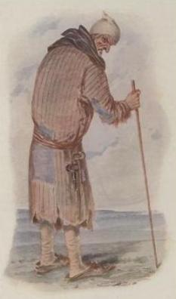
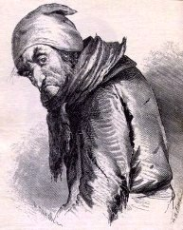
Плюшкин изображён у Боклевского высохшим, беззубым стариком с запавшим ртом, провалившимися щеками, одетым в лохмотья. Вместе с тем художник сумел придать фигуре скупца нечто грозное и зловещее. Это воплощение бесчеловечной, мертвящей алчности. Плюшкин живёт отшельником, в каждом человеке видит вора. На всех рисунках Боклевского он повёрнут спиной к зрителю, смотрит искоса, через плечо, брови настороженно подняты, мышиные глазки сверлят собеседника. Лучше всяких слов эта поза и этот взгляд рассказывают об отчуждённости от людей "заплатанного". Линии крючковатого носа и выступающего подбородка у Плюшкина почти сливаются. Это придаёт его физиономии нечто колдовское, страшное.

